Slide 1


Bài 6
Ứng phó với tâm lý căng thẳng

Slide 2
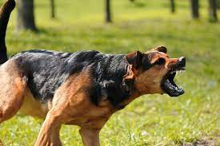
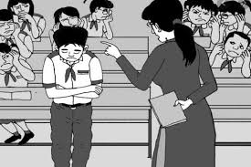
Hoạt động khởi động
Gặp chó dữ
Em đã rơi vào tình huống nào như trên ảnh không? Tâm trạng của em lúc đó như thế nào?
Không thuộc bài

Slide 3
1. Nhận diện tâm lý căng thẳng

Slide 4

Hoạt động Mở đầu
Thử tài Giải mật mã
01
Hợp tác theo bàn, giải mật mã
02
Tìm ra từ khóa và giải nghĩa từ khóa đó

Slide 5
Gợi ý: dùng bút nối các chữ cái theo hàng ngang/ dọc/ chéo để tìm được các từ khóa chủ đề của bài học. Thử giải nghĩa các từ đó)
C | T | B | K | X | Y | C | H | G | A
C | A | N | G | T | H | A | N | G | I
C | M | A | N | G | O | A | T | N | M
O | L | A | N | C | T | N | I | U | Z
P | I | F | U | G | X | V | G | G | S
C | A | N | G | T | H | A | N | G | I
E | Đ | A | U | C | O | P | H | A | I
Q | C | T | R | E | U | S | Y | H | B

Slide 6
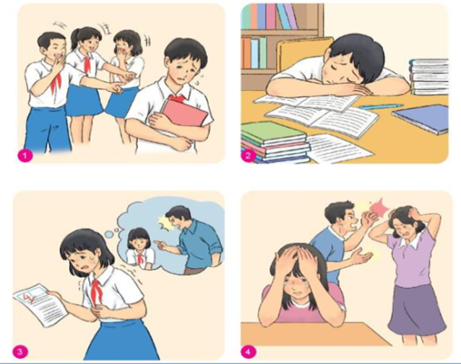
Xem tranh, nhận diện tình huống căng thẳng
Căng thẳng
do bị các bạn
trêu đùa,
chế giễu.
Căng thẳng
do áp lực việc
học hành.
Căng thẳng do bị điểm kém
Căng thẳng
bởi chuyện
gia đình

Slide 7

Thi tiếp sức
Viết những biểu hiện của cơ thể khi bị căng thẳng theo 4 nhóm sau:
Thể chất
Tinh thần
Hành vi
Cảm xúc

Slide 8
2. Nguyên nhân và ảnh hưởng
của tâm lý căng thẳng

Slide 9
Phiếu học tập số 1
Chỉ ra Nguyên nhân gây tâm lý căng thẳng trong tình huống
Liệt kê thêm các nguyên nhân khác
Các nguyên nhân trên gây Ảnh hưởng đến HS như thế nào?
………………………………………………………………………………………………………………………………………………………………………………………………………………………………………………………………………………………………………………………………………………………………………………………………………………………………………………......
………………………………………………………………………………………………………………………………………………………………………………………………………………………………………………………………………………………………………………………………………………………………………………………………………………………………………………......
………………………………………………………………………………………………………………………………………………………………………………………………………………………………………………………………………………………………………………………………………………………………………………………………………………………………………………......

Slide 10
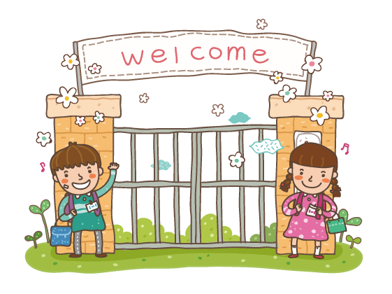
Nguyên nhân và ảnh hưởng
của tâm lý căng thẳng
Tình huống 1
Nguyên nhân
+ T mệt mỏi vì vừa phải học tập ở trường và trung tâm, không có thời gian thư giãn.
+ Khi kì thi đến, lượng kiến thức ôn tập nhiều khiến T càng thêm lo lắng.
Hậu quả
T bị đau đầu, chán ăn, mất ngủ và
kết quả học tập giảm sút.

Slide 11
Nguyên nhân và ảnh hưởng
của tâm lý căng thẳng
Tình huống 2
Nguyên nhân
A nhận những tin nhắn kiếm nhã và thiếu văn hóa từ người lạ.
Hậu quả
Hoang mang, lo sợ, mất tập trong học tập,
mất ngủ, giật mình, mơ thấy ác mộng,
sợ hãi khi đến trường.

Slide 12
Nguyên nhân và ảnh hưởng
của tâm lý căng thẳng
Tình huống 3
N bị dọa đánh vì không có bạn chép bài.
Nguyên nhân
Hậu quả
N sợ hãi, không dám đến trường.

Slide 13
Nguyên nhân và ảnh hưởng
của tâm lý căng thẳng
Tình huống 4
Nguyên nhân
M phải học nhiều nơi học ở trường, học ngoại khóa, học ở nhà; sự thay đổi về thể chất và tâm lí tuổi dậy thì; sự kì vọng của bố mẹ.
Hậu quả
M cảm thấy áp lực, thu mình,
không tiếp xúc với ai,
cáu gắt với bố mẹ và em nhỏ.

Slide 14
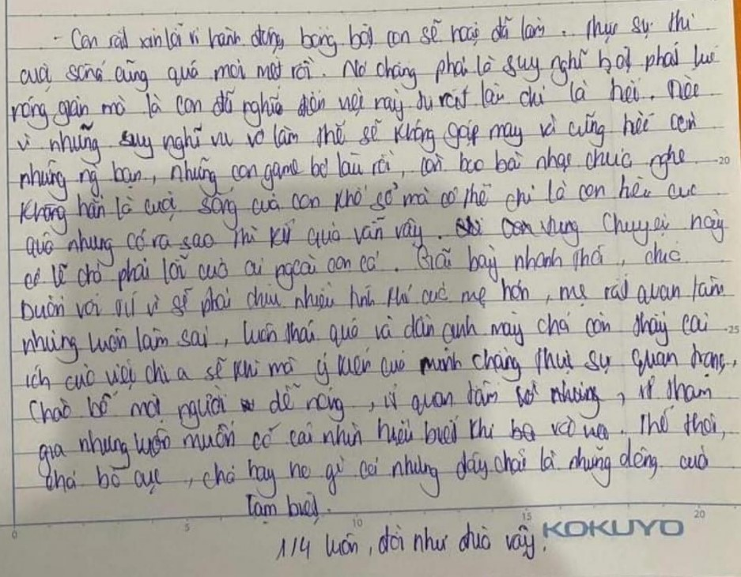

Cùng suy ngẫm

Slide 15
03
Cách ứng phó tích cực khi bị căng thẳng

Slide 16
Phiếu học tập số 2
Nhận diện loại căng thẳng bạn HS gặp phải trong tình huống?
Chỉ ra cách ứng phó của bạn HS trong tình huống Kết quả ra sao?
Kể thêm những cách ứng phó khác mà em biết
………………………………………………………………………………………………………………………………………………………………………………………………………………………………………………………………………………………………………………………………………………………………………………………………………………………………………………......
………………………………………………………………………………………………………………………………………………………………………………………………………………………………………………………………………………………………………………………………………………………………………………………………………………………………………………......
………………………………………………………………………………………………………………………………………………………………………………………………………………………………………………………………………………………………………………………………………………………………………………………………………………………………………………......

Slide 17
Cách ứng phó tích cực
khi bị căng thẳng
Tình huống 1
Hải căng thẳng khi phải hùng biện trước toán trường.
Tình huống
Cách ứng phó
Hải hít thở sâu và tự nhủ rằng bản thân sẽ làm tốt vì đã luyện tập chăm chỉ.
Hải đã có phần thi ấn tượng
và nhận được kết quả tốt.
Kết quả

Slide 18
Cách ứng phó tích cực
khi bị căng thẳng
Tình huống 2
Mai lo sẽ bị bố mẹ trách phạt vì làm mất đồng hồ đeo tay.
Tình huống
Cách ứng phó
chạy tập thể dục quanh nhà.
Kết quả
Mai bình tĩnh và đầu óc tỉnh táo hơn.

Slide 19
Cách ứng phó tích cực
khi bị căng thẳng
Tình huống 3
Tuấn căng thẳng vì sợ bốm mẹ biết kết quả học tập sẽ thất vọng.
Tình huống
Cách ứng phó
bình tĩnh và tự nhủ bản thân sẽ làm tốt hơn.
Kết quả
Tuấn bình tĩnh hơn và nói chuyện với bố mẹ.

Slide 20
Cách ứng phó tích cực
khi bị căng thẳng
Tình huống 4
Hà căng thẳng vì những tin nhắn đe dọa, nói xấu mình trên mạng.
Tình huống
Cách ứng phó
nhờ mẹ giúp đỡ.
Mẹ an ủi, giúp Hà tìm nguyên nhân, nhờ
sự giúp đỡ từ cô giáo, nhờ vậy, Hà cũng cảm
thấy an tâm hơn, tâm lí ổn định trở lại.
Kết quả

Slide 21

Căng thẳng tâm lý có đáng sợ không?

Slide 22
Luyện tập

Slide 23
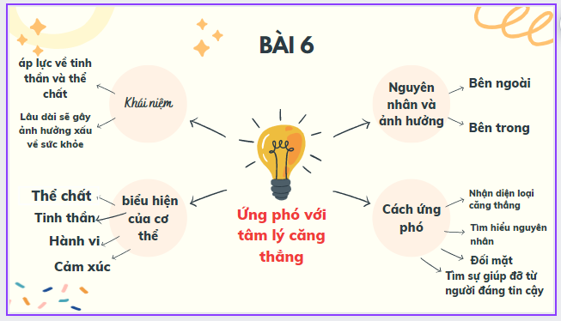
Hệ thông kiến thức

Slide 24
Bài tập 1
Thi tài hiểu biết
Tình huống gây cẳng thẳng
Nguyên nhân
Cách ứng phó

Slide 25
Bài tập 3
Thử tài biên tập
Ai cũng có sai lầm, biết nhận sai để sửa sai
Luôn luôn có ai đó quan tâm đến bạn
Biên tập viên
Có lẽ bạn chưa hiểu mình
Thất bại là mẹ thành công, mình sẽ cố gắng hơn
Mình sẽ chăm chỉ hơn để thi đậu

Slide 26

Tập thiền tĩnh tâm

Slide 27


